Slide 1
Föräldramöte
F 15
2023-03-27

Slide 2
Ledargruppen
Alexandra Gustafsson
Andreas Stråth
Asheberom Gherense
Björn Kjellgren
Carl-Magnus Andersson
Christian Sjöqvist
Fredrik Widell
Jonny Lindqvist
Martin Sandgren
Emma Lantz
Jesper Stendahl
Andreas Eriksson (Ny för i år)

Slide 3
Utbildning
Habo IF har som krav att alla ledare ska lämna in ett registerutdrag från polisen inför varje säsong.
Grundutbildning för tränare RF-SISU (start onsdag 29/3)
Alla ledare har inte fått plats vid detta tillfälle, vi får utbilda oss succesivt
UEFA C licens
Tränarutbildning D (startade 25/3)
Coerver Coaching (på Slätten 8/5, 16/5, 24/5)

Slide 4
Träningstider
Två träningar på konstgräset under april:
v. 15 söndag 16/4 kl. 09:00 – 10:00
v. 16 söndag 23/4 kl. 09:00 – 11:00 träning, värdegrund & fika (sista delen i klubbstugan)
Träning på gräs börjar tisdagen 2 maj
Plan G (5 mot 5)
Tisdagar kl. 17:15 – 18:15
Torsdagar kl. 17:15 – 18:15

Slide 5
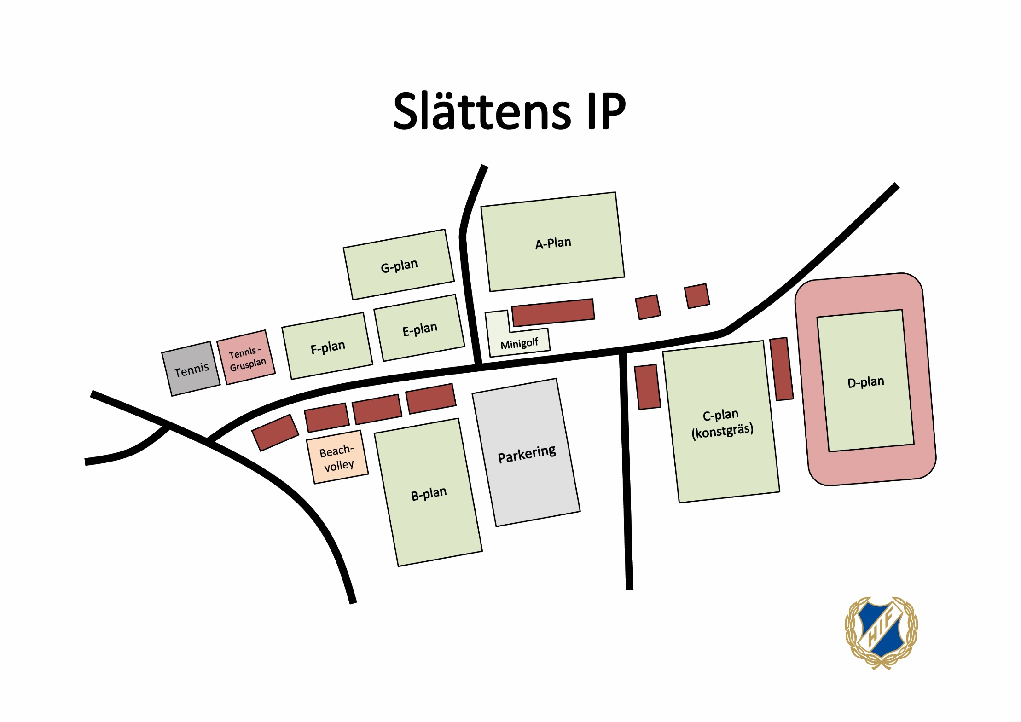
PLAN G kommer vi hålla till på i år!!

Slide 6
TRÄNINGSFOKUS
Bollkontakter
Spelform 5 mot 5
Riktningsförändringar
Omställnining
Målvakt
Knäkontroll
Matchspel

Slide 7
FÖRÄLDRAFOKUS
Låt oss ledare coacha
Ge enbart positiv feedback

Slide 8
LAGKASSAN
Knappt 14 000kr i tjejernas lagkassan
Vi lyckades sälja 55 extralotter 2022 ☺
Vi planerar att köpa in en högtalare till säsongsstart

Slide 9
Kabe Cup (lördag 17 juni)
Vi har anmält fyra lag till cupen
Sammanlagt 235 lag är anmälda till denna cupen, varav 33 lag är anmälda till F15-klassen
Kul om många föräldrar kommer och hejar denna dag. Här bygger vi gemenskap med barnen/ ”vi-känsla”
Kabevallens gräs- och konstgräsplan i Tenhult

Slide 10
Poolspel / sammandrag
Vi ska försöka få till ett sammandrag både höst och vår utöver cupspelet
Vi återkommer med datum
Värnamo har efterfrågat, men inget datum bestämt ännu. De är också en stor grupp tjejer

Slide 11
Årets arbetsuppgifter
22/4 är det städdag på slätten kl 10-13, dessutom ansvarar vi för kiosken kl 15:30-18:00 då det är hemmamatch för herrlaget
19/6 agerar F-15 boll och matchvärdar vid damlagets match mot ÖIS/Vista U. Matchen startar kl 19:00
1/7-2/7 inträffar Habocupen. Utgå från att de flesta kommer behöva involveras.
Vi siktar på att arbetspassen i år blir 3 h. Eventuellt något pass på 4 h. Detta underlättar möjligheten till byten mellan föräldrar och minskar antalet arbetspass

Slide 12
Försäljningar
Sälja 3 st restaurangchansen/aktivt barn, 300 kr/st
Max 6 st RC/ familj om man har fler aktiva barn. Givetvis fler om man kan
Restaurangchansen delas ut idag, alt:
Måndag 3/4 kl. 18:00-18:30 (Slätten)
Tisdag 11/4 kl. 18:00-18:30 (Slätten)
SWISH vid överlämnande
2-3 sportlotten/ aktiv
4 Bingolotter till uppesittarkvällen

Slide 13
VI SÖKER EN KONTAKTFÖRÄLDER!
Vad innebär detta?
Någon intresserad?

Slide 14
Habo IF:s Värdegrund
Föreningens värdegrund:
· “I Habo IF vill vi att alla ska få känna och uppleva gemenskap, glädje
och stolthet”
· “Tillsammans utvecklas vi som förening, ledare och spelare genom
kreativitet, nyfikenhet och målmedvetenhet.”
· “Vi visar mod, respekt och ödmjukhet”

Slide 15
F15:s VÄRDEGRUND
Tillsammans, ledare och alla tjejer i vårt lag, ska vi sätta vår värdegrund för vårt lag och vad tjejerna tycker är viktigt.
Tillsammans pratar vi om detta:
Hur ska man vara för att vara en god kamrat? Vad är viktigt före/under och efter träningen för att alla ska ha roligt, känna gemenskap och kunna utvecklas som fotbollsspelare?
Vad har barnen för förväntningar på oss ledare?
Vad har ledarna för förväntningar på barnen?

Slide 16
F-15:s VÄRDEGRUND
Den 23/4 förlänger vi träningen 30 min och samlas i klubblokalen.
Det blir träning och värdegrundsarbete mellan 9:00-11:00
Vi fikar givetvis också!
Under säsongen följer vi upp detta i samband med träningarna.

Slide 17
Medlemsavgift 2023
Barn upp till 9 år betalar enbart medlemsavgift på 500 kr/ år
Från 10 års ålder (seriespel börjar) tillkommer en kostnad på 700 kr/ år, kallad deltagaravgift.
Familjemedlemskap 1000 kr
Som ledare i Habo IF:s ungdomslag får barn till ledare ett gratis familjemedlemskap

Slide 18
F-15 INSTAGRAMKONTO
Haboif_f15
Låst konto
Vi kommer lägga upp bilder från matcher och träningar
Skicka ett meddelande på laget.se till Andreas Stråth med ditt användarnamn på Instagram, gör sedan följförfrågan på Instagram och ni godkänns
Vill du inte att ditt barn ska synas på bild kontakta valfri ledare!

Slide 19
FRÅGOR?
Besvara kallelser
kontaktuppgifter

